Slide 1
Интенсивность потока мюонов космических лучей под большими зенитными углами
Национальный исследовательский ядерный университет «МИФИ»
Пономарева Н.В.
Б18-102
Научный руководитель: Дмитриева А.Н.
2021 г.

Slide 2
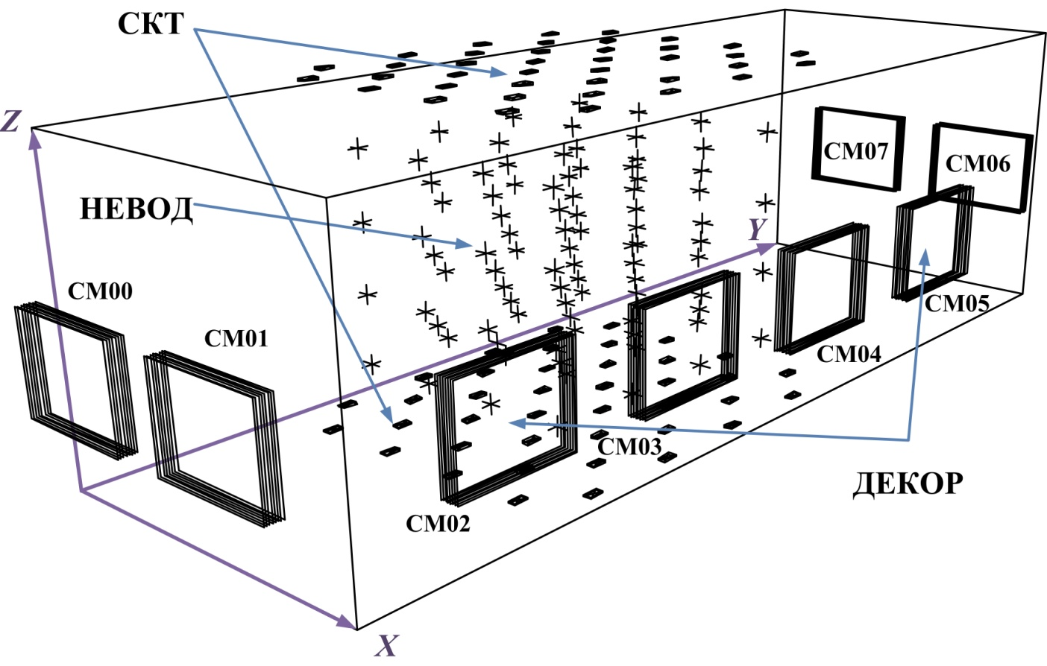
Цель : исследовать зависимость потока мюонов от пороговой энергии и от зенитного угла для окологоризонтальных направлений
Интенсивность потока мюонов:
Цель на текущий семестр: рассчитать светосилу установки с учетом внутренней структуры СМ.
– число событий, зарегистрированных в данных угловых и энергетическом интервалах;
T – "живое" время измерений;
- коэффициенты, учитывающие эффективность срабатывания отдельных супермодулей пары
– светосила установки, с учетом эффективности регистрации и реконструкции треков.
1

Slide 3
Расчет светосилы установки
Светосила:
- площадь, которую «видит» трек, летящий под зенитным углом и азимутальным углом ;
- элемент телесного угла.
Условия срабатывания СМ:
условие BOUND: трек должен пройти не ближе 4 см от края СМ;
учет внутренней структуры СМ: трек регистрируется СМ, если пройдет через внутренний объем трубки, а не через холдер или зазор между трубками.
Если в каждом СМ сработает не менее двух четных и не менее двух нечетных плоскостей, а в сумме - не менее пяти, тогда считается, что частица зарегистрирована установкой.
2

Slide 4
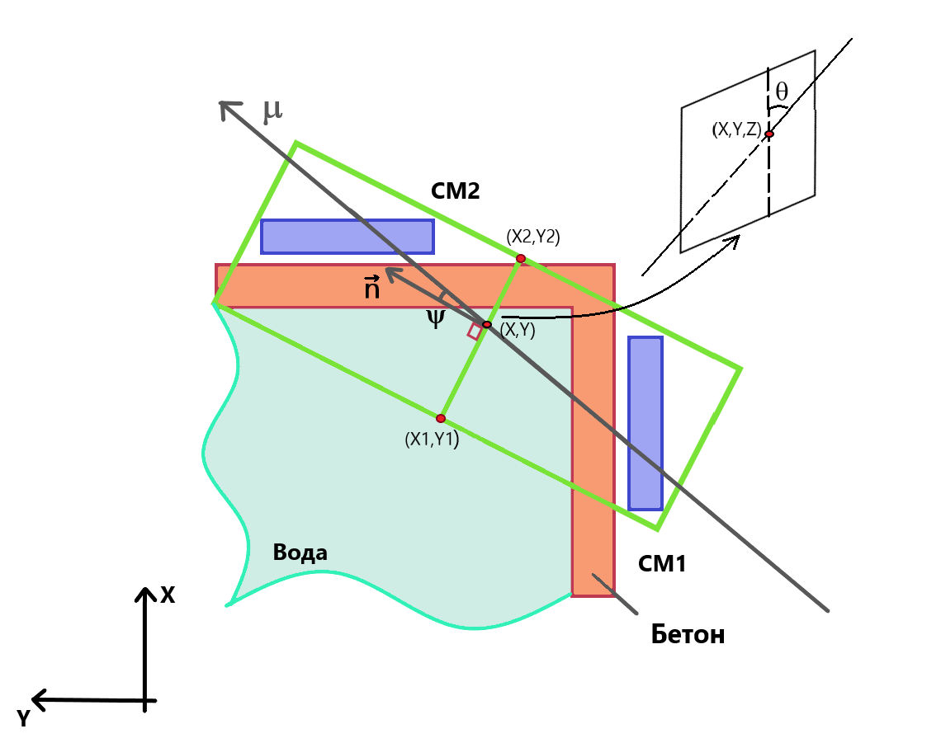
Расчет светосилы установки
- количество треков частиц, зарегистрированных парой СМ с учетом выполнения условий срабатывания СМ;
- площадь плоскости;
- разность между максимальным и минимальным азимутальными углами для каждой пары СМ;
- разность косинусов минимального и максимального зенитных углов для каждой пары СМ;
- косинус угла между направлением трека и нормалью к плоскости;
- количество промоделированных треков частиц;
Схема вычисления светосилы пары СМ1-СМ2
3

Slide 5
Розыгрыш трека
Координаты случайной точки:
Розыгрыш зенитного угла:
Розыгрыш азимутального угла:
базовая случайная величина,
Косинус случайного угла
и сам угол:
4

Slide 6
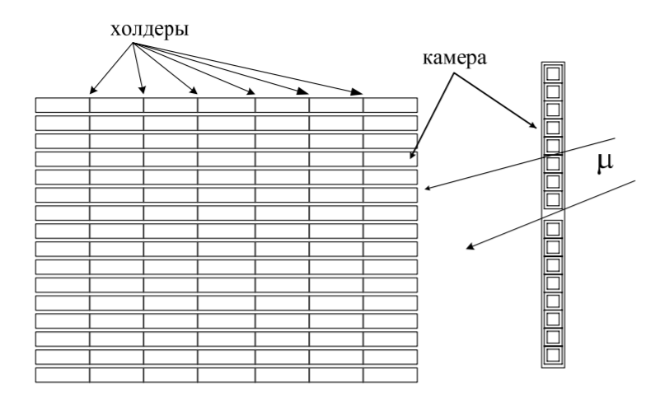
Учет внутренней структуры СМ
Каждая плоскость состоит из шестнадцати камер, которые расположены на расстоянии 7.44 мм.
Расстояние между полукамерами внутри камеры - 3.15 мм, между трубками в полукамере – 1 мм.
Расчет координат вершин трубок идет от опорной точки ближайшей к бассейну плоскости СМ.
Для СМ0 и СМ1:
Сначала рассчитаны координаты центров трубок:
t - номер плоскости; i – номер трубки в плоскости.
Расчет координат вершин:
Схема внутренней структуры плоскости СМ и примеры треков, которые не будут зарегистрированы плоскостью
q – номер точки в верхней или нижней плоскости трубки;
p = 0 – нижняя плоскость, p = 1 – верхняя плоскость.
5

Slide 7
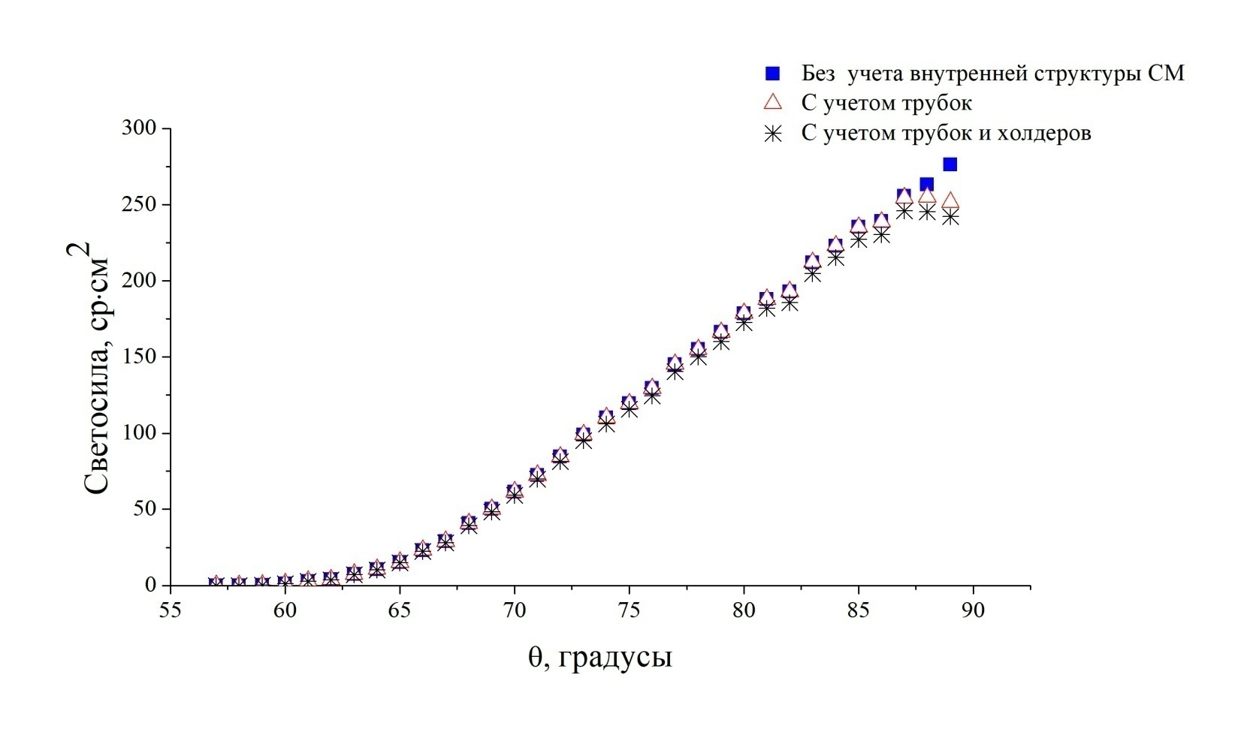
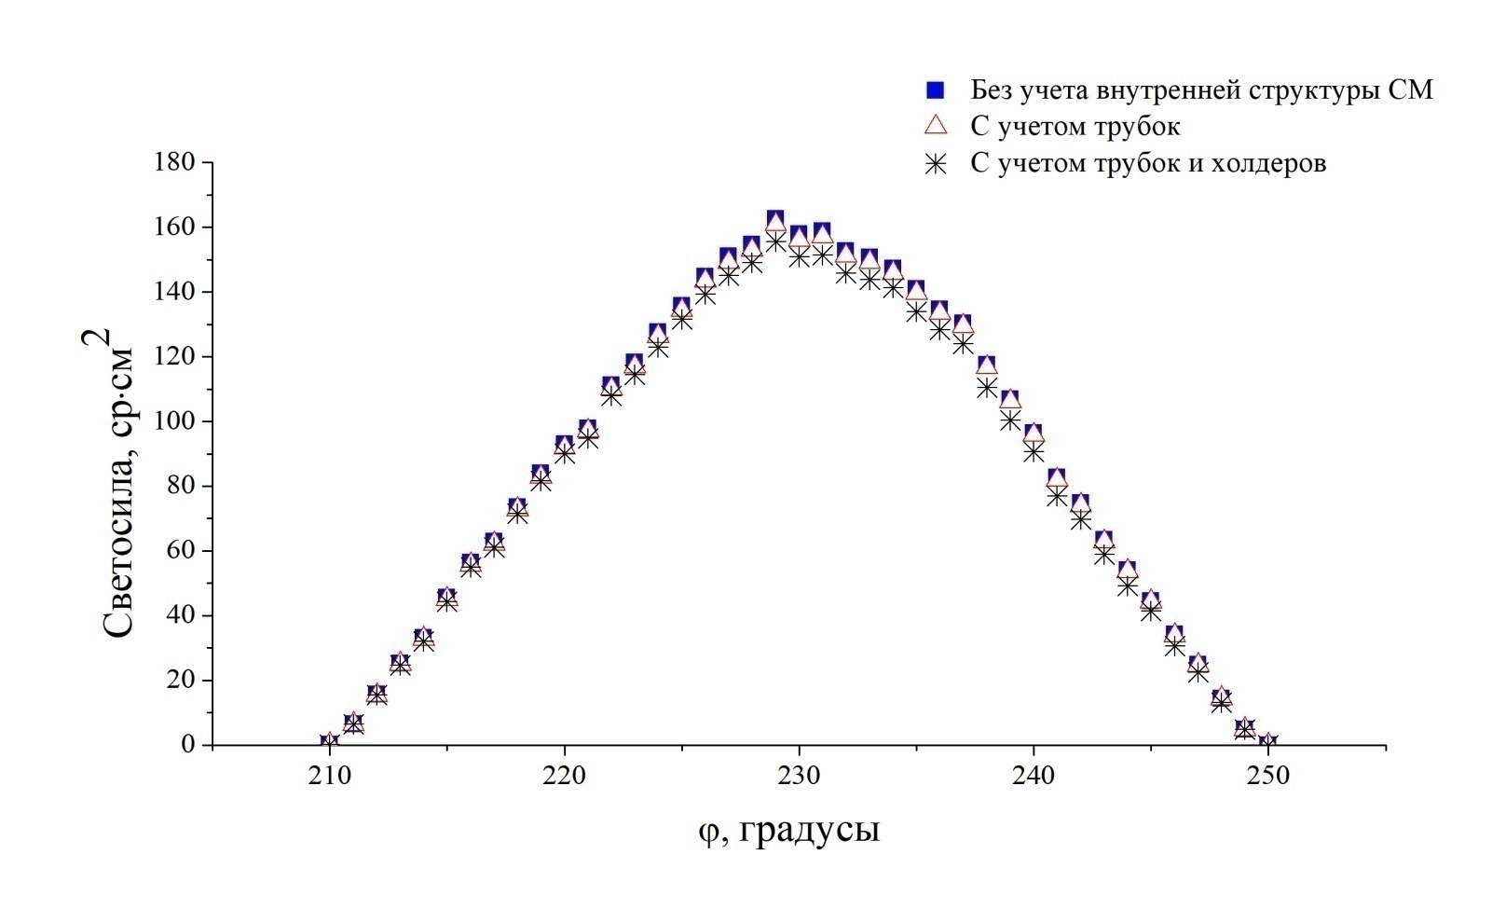
Светосила
Зависимость светосилы от азимутального угла
Зависимость светосилы от зенитного угла
6

Slide 8
Заключение
Получены следующие результаты:
написана функция, моделирующая случайный трек частицы;
написана функция, рассчитывающая координаты всех объемов, составляющих внутреннюю структуру СМ;
написана функция, проверяющая, сможет ли СМ зарегистрировать трек с учетом внутренней структуры СМ и условия BOUND;
рассчитана светосила пары СМ1-СМ2.
7

Slide 9
Спасибо за внимание!

Slide 10
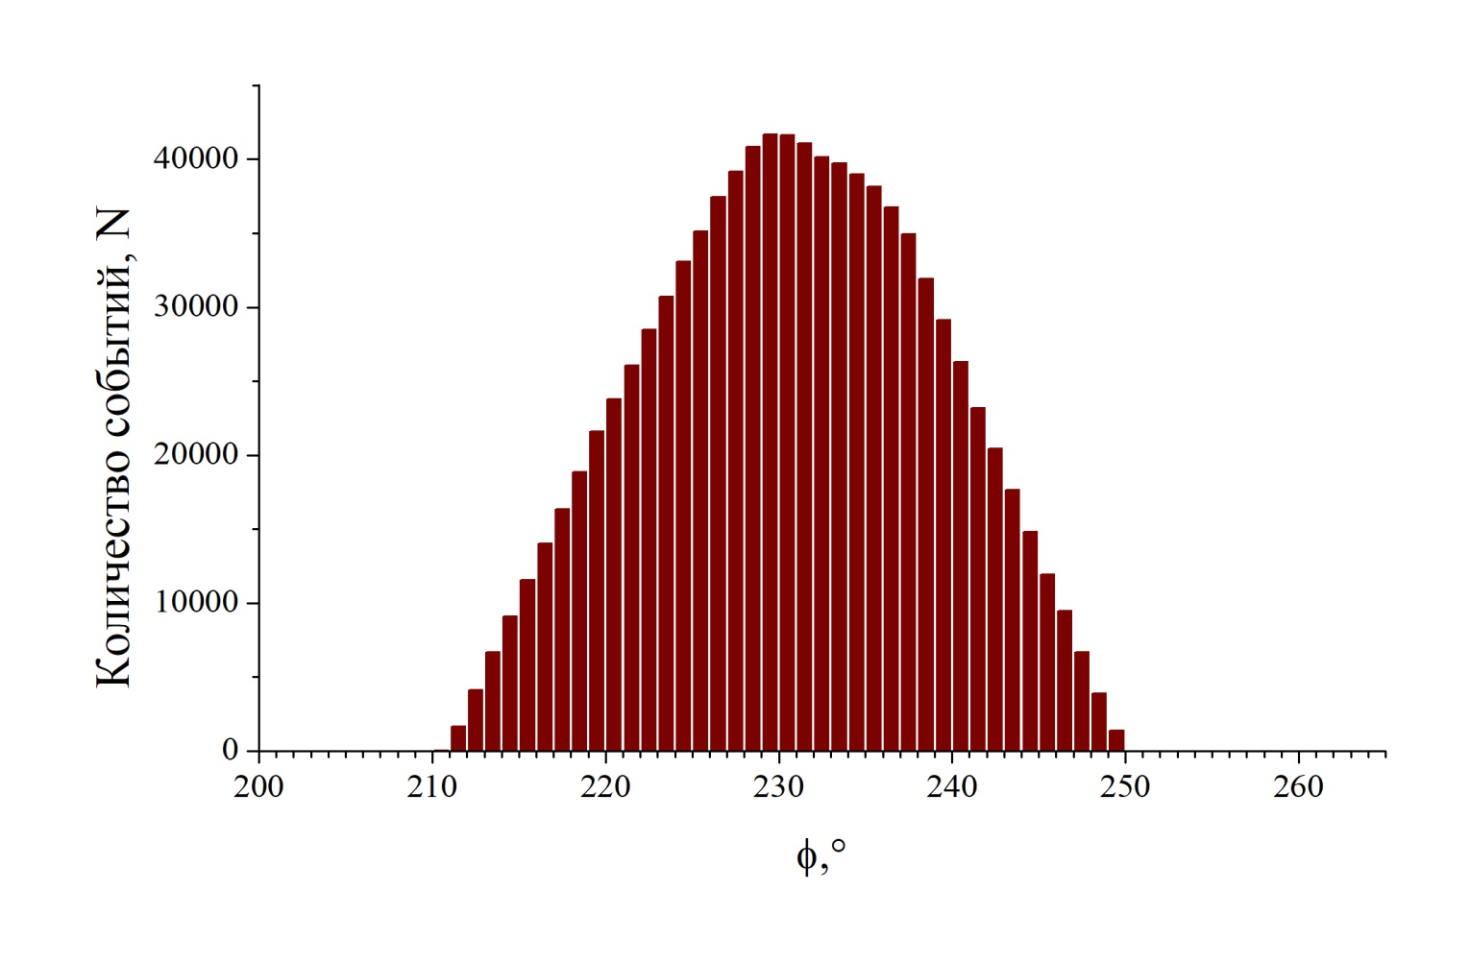
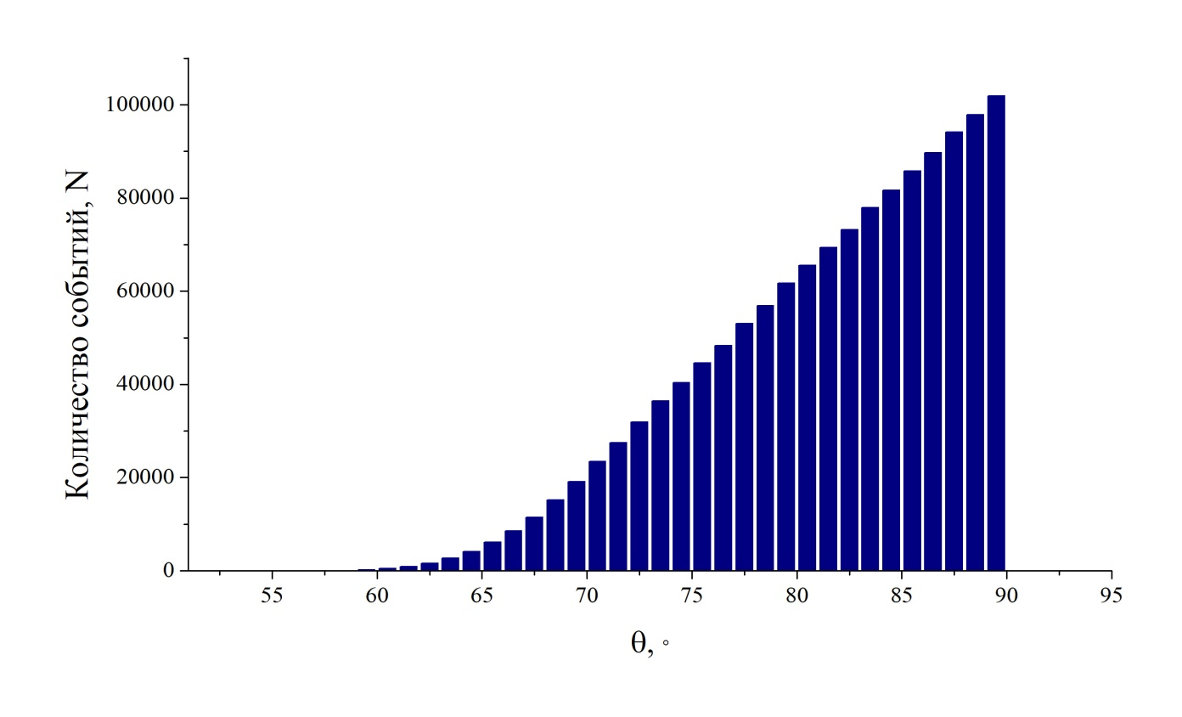
Результаты моделирования
Распределения построены для пары СМ12 с учетом выполнения условия BOUND
Распределение моделированных треков по азимутальному углу
Распределение моделированных треков по зенитному углу

